Slide 1


Slide 2
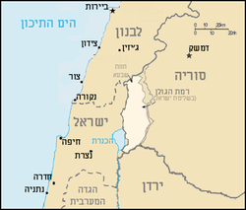

Slide 3
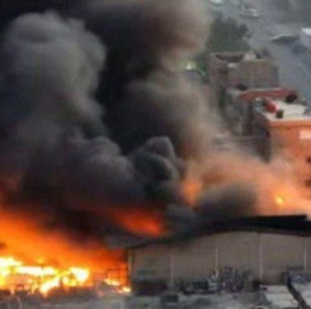
https://www.youtube.com/watch?v=8AO0SubYCKY- סרטון הפלת המשטר- ערוץ 14

Slide 4

רקע למאבק
המשטר הסורי, בראשות משפחת אסד, שלט במדינה מאז 1970, קודם חאפז אל-אסד האב ואחריו בנו, בשאר. בשנת 2011 פרץ גל מחאות בסוריה כחלק מהאביב הערבי, שבו אזרחים במדינות רבות במזרח התיכון יצאו להפגנות סוערות בדרישה לחופש פוליטי ורפורמות. תגובת המשטר בסוריה שכללה דיכוי אלים, הובילה להסלמה מהירה.
התפתחות מלחמת האזרחים
המאבק בין כוחות המשטר לכוחות האופוזיציה הפך למלחמת אזרחים כוללת. כוחות האופוזיציה כללו קואליציה רחבה של גורמים חילוניים, אסלאמיים, וארגונים קיצוניים, חלקם עם תמיכה ממדינות זרות, כמו ארצות הברית ומדינות המפרץ. מנגד, המשטר זכה לתמיכה חזקה מרוסיה, איראן וחיזבאללה, שסיפקו סיוע צבאי, לוגיסטי וכלכלי. עם הזמן, המלחמה הפכה מורכבת עוד יותר, כאשר ארגוני טרור כמו דאעש וג'בהת א-נוסרה ניצלו את הכאוס כדי להשתלט על חלקים נרחבים במדינה.

Slide 5
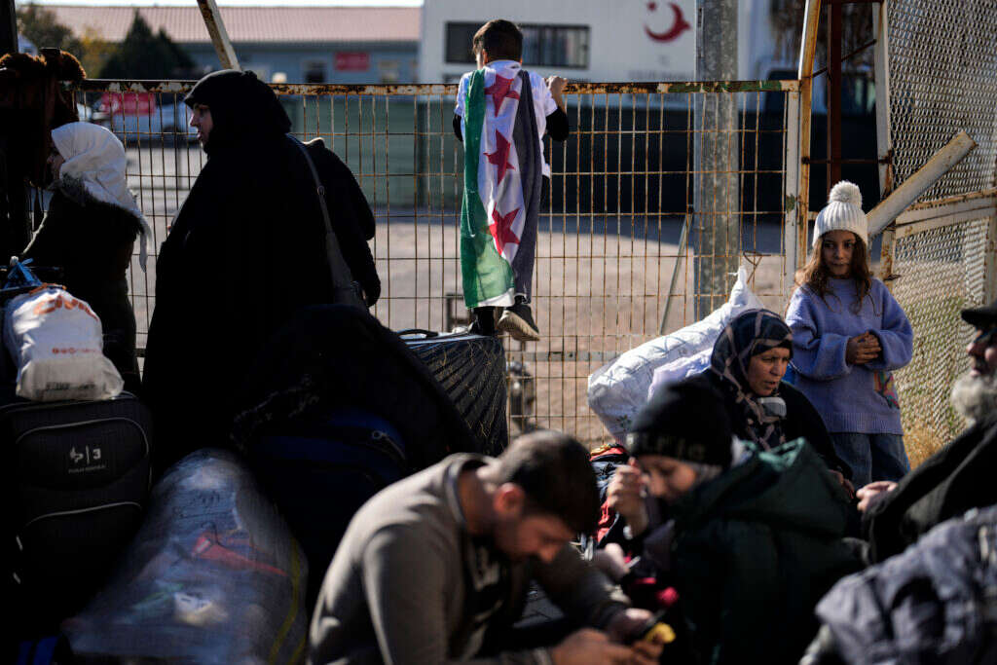
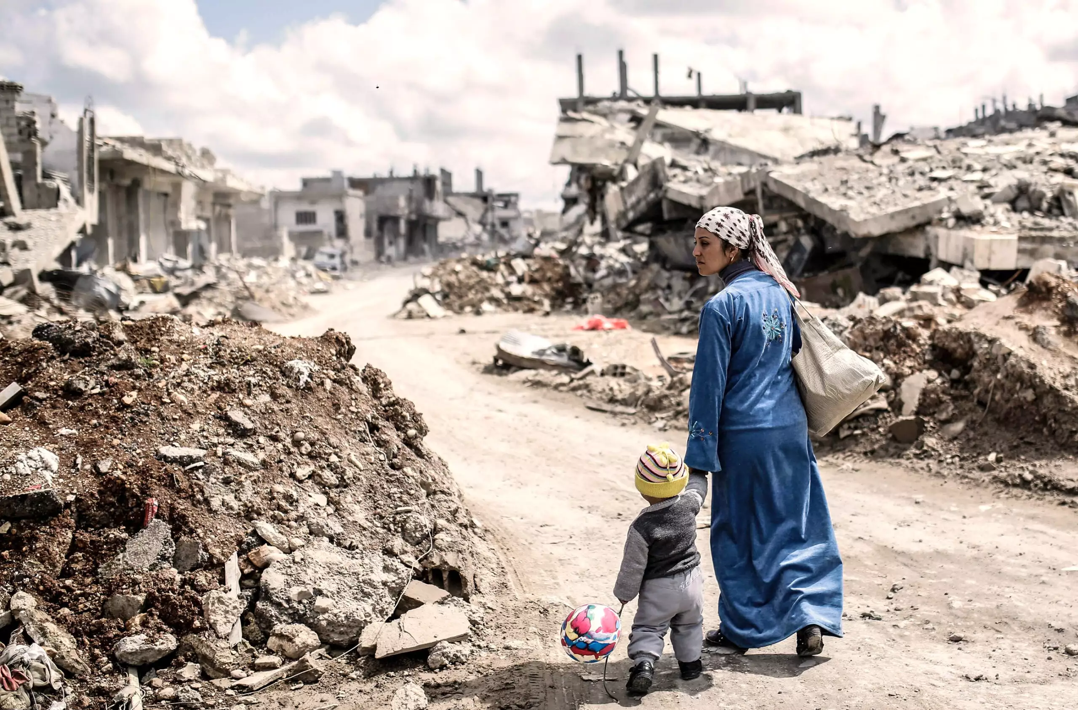
כחצי מיליון אזרחים נהרגו, מעל 7.5 מיליון עקורים ו-5.5 מיליון פליטים. תשתיות המדינה נהרסו, וערים שלמות הפכו לעיי חורבות. המעורבות הבינלאומית הוסיפה מורכבות לסכסוך ולהתמשכות הלחימה.

Slide 6
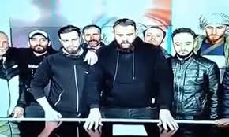
מתקפת המורדים
ב-27 בנובמבר 2024, פתחו כוחות האופוזיציה בסוריה, בראשות הצבא הסורי החופשי ו "היאת תחריר א-שאם", במתקפת פתע נרחבת על כוחות המשטר של בשאר אל-אסד. המתקפה כללה שלושה מבצעים עוקבים: הרתעת התוקפנות (שהחל ב-27 בנובמבר), שחר החירות (שהחל ב-30 בנובמבר), וקרב השיבה (שהחל ב-2 בדצמבר). המורדים תקפו תחילה את אזור חלב, המשיכו לאזורי חמה וחומס, ולבסוף הגיעו לדמשק, מה שהוביל להתמוטטות מוחלטת של המשטר.

Slide 7

בליל ה-8 בדצמבר, עזב בשאר אל-אסד את דמשק בטיסה פרטית. בני משפחתו המורחבת ברחו למדינות כמו רוסיה ואיחוד האמירויות הערביות.
עם נפילת המשטר, אבו מוחמד אל-ג'ולאני, מנהיג היאת תחריר א-שאם, הודיע כי מוסדות הציבור ינוהלו זמנית על ידי מוחמד ראזי אל-ג'לאלי, ראש הממשלה לשעבר, עד להעברת השלטון המלאה.
במקביל, נקטה ישראל צעדים להגנה על גבולה הצפוני. צה"ל התמקם ברצועת השטח המפורז בגולן, ויחידת שלדג השתלטה על עמדות צבא נטושות בחרמון הסורי. חיל האוויר הישראלי תקף יעדים צבאיים ברחבי סוריה, בהם שדות תעופה, מערכות הגנה אווירית, מחסני נשק ומפעלי ייצור תחמושת.

Slide 8
ספר תורה בן 500 שנה שנמצא בבית של אסד
https://www.youtube.com/watch?v=OtmxzoQVw1c-
בלתי נתפס - רכבי היוקרה והפינוקים של אסד נחשפו
המורדים הגיעו לחניון הרכבים בארמונו של אסד וגילו עשרות רכבי יוקרה, בהם נדירים ביותר כמו פרארי F50, , למבורגיני ועוד.
https://cars.walla.co.il/item/3710204-

